Slide 1

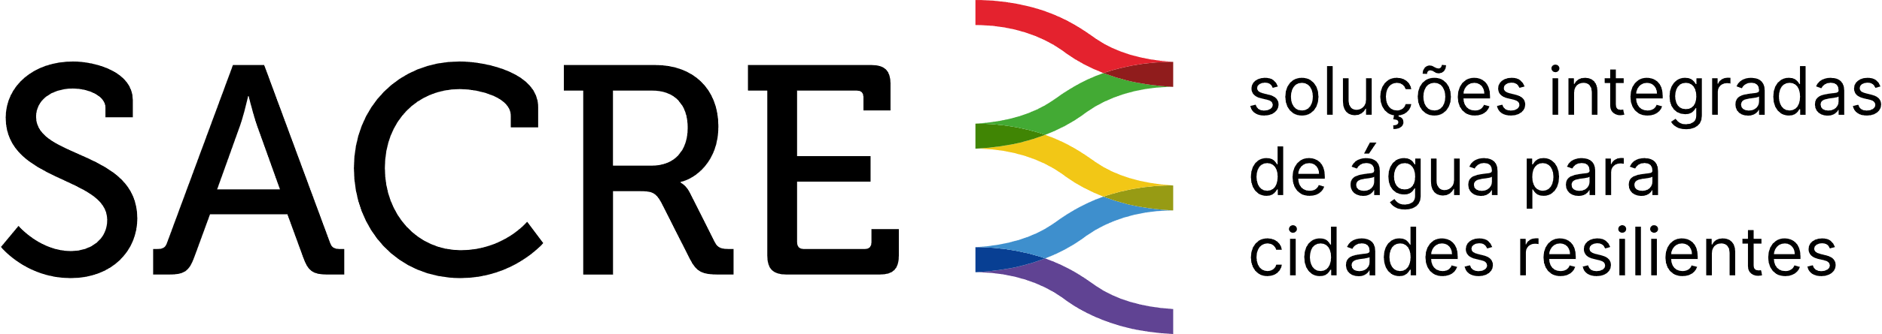

Tornando Bauru uma cidade com águas inteligentes
komorebi
Prof. Ricardo hirata
Coordenador do SACRE + CEPAS|USP

Slide 2

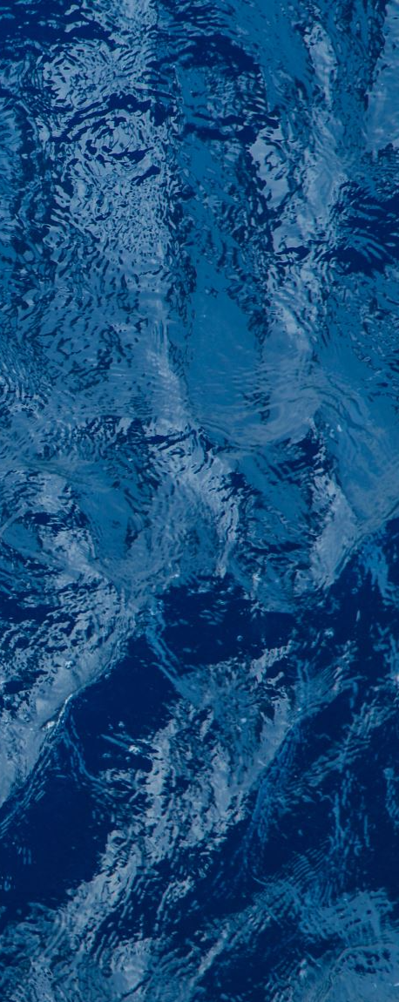
Segurança hídrica
Segurança hídrica: acesso confiável à água em quantidade e qualidade suficientes para as necessidades humanas em um ambiente de uso lógico da água, buscando equidade social, sustentabilidade e responsabilidade ambiental e eficiência econômica
Essa definição é antropocêntrica e focada ao abastecimento de água, sem considerar o excesso de água
Mas incorpora uma perspectiva mais ampla, onde a equidade social e a redução da pobreza são buscadas, indo além da visão simplista da eficiência econômica

Slide 3

Segurança hídrica
Imagine a cidade de Bauru (SP) ….

Slide 4
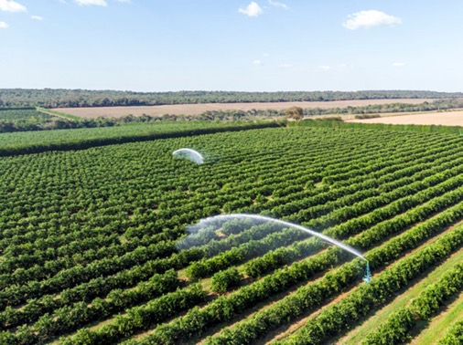
Segurança hídrica
com muitas atividades que usam água ….

Slide 5
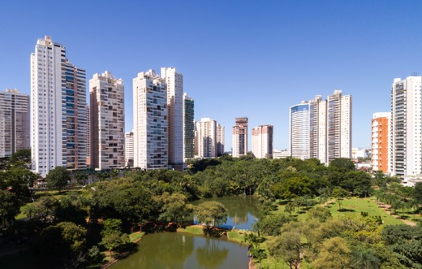
Segurança hídrica
com muitas atividades que usam água ….

Slide 6
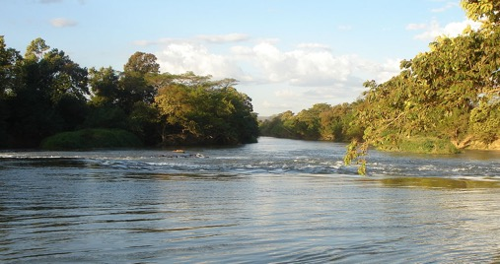
Segurança hídrica
com muitas atividades que usam água ….

Slide 7

Segurança hídrica
com muitas atividades que usam água ….
Demanda de água para múltiplos usos

Slide 8
Segurança hídrica
Quando temos água suficiente para garantir todas as necessidades básicas
o tempo todo e em todos os lugares
Alcançamos a segurança hídrica

Slide 9
Segurança hídrica: quando 3 características que ocorrem sincronicamenente
Disponíbilidade de águas

Slide 10

Segurança hídrica: quando 3 características que ocorrem sincronicamenente
Infraestrutura para acessar, armazenar, regular e conservar água
Disponíbilidade de águas

Slide 11
Segurança hídrica: quando 3 características que ocorrem sincronicamenente
Infraestrutura para acessar, armazenar, regular e conservar água
Disponíbilidade de águas
Gestão, sensibilização e comunicação

Slide 12
Escassez de água
A água pode ser escassa devido a secas, infraestrutura inadequada ou má governança e gestão que não conseguem equilibrar as necessidades de todos.
Escassez de
água
Escassez de água
Escassez de
água
Ou quando um dos 3 componentes falha e os outros não pode compensá-lo

Slide 13
Estratégias para aumentar a segurança hídrica: disponibilidade hídrica
A disponibilidade de água depende principalmente da natureza e seu ciclo (mas MCG)
+ conhecimento do ecossistema permite um melhor uso da água e aumento da disponibilidade (tempo e espaço)
Procurar novas fontes de água (incluindo reúso e aquíferos)
Os poços privados são importantes para o autoabastecimento e essenciais para a segurança hídrica, especial/e em locais, onde o investimento em infraestrutura é limitado.
Disponibilidade de água: fontes naturais e artificiais

Slide 14
Estratégia para aumentar a segurança hídrica: infraestrutura hídrica
A infraestrutura hídrica serve para acessar, tratar, armazenar, regular, mover e conservar (quantidade e qualidade) a água
É dependente de investimentos econômicos
Buscar novas soluções de engenharia, tecnologia e ciência para aumentar a disponibilidade e melhorar a sua qualidade.
Estratégias associadas à infraestrutura

Slide 15
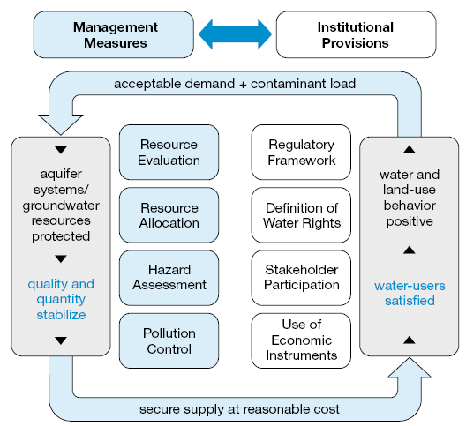

Estratégias para aumentar a segurança hídrica: gestão integrada dos recursos hídricos com foco nas águas subterrâneas
Deve considerar o uso conjunto de águas superficiais e subterrâneas
Deve considerar não apenas o valor econômico, mas socioeconômico e população vulnerável + meio ambiente
Avaliação da vulnerabilidade do aquífero e da carga contaminante + identificação de áreas de superexploração
Controle de ocupação do solo + melhores práticas + monitoramento

Slide 16
Deve ser dinâmico e adaptável (mas não flexível)
Considerando grupos socialmente vulneráveis + meio ambiente
Abordagem de baixo para cima tão importante quanto de cima para baixo (+ muita comunicação)
A água tem valor (também social)
Mecanismo de compensação por serviços ecológicos + bem-estar humano

Slide 17

Mensagens finais
A segurança hídrica deve ser considerada no contexto multifacetado envolvendo múltiplos atores.
A solução para a escassez de água vai além do investimento em infraestrutura e deve incorporar novas fontes de água e melhorar os mecanismos de gestão da água que incluam território, pessoas e natureza.
O sistema de águas subterrâneas, em sua maior parte, exibe resiliência excepcional aos impactos da seca e está bem posicionado para aumentar a segurança hídrica para muitos usuários em diferentes condições climáticas.
As mudanças climáticas tornarão a segurança hídrica mais complexa e cara, criando incertezas e dificuldades nas decisões e investimentos futuros.

Slide 18
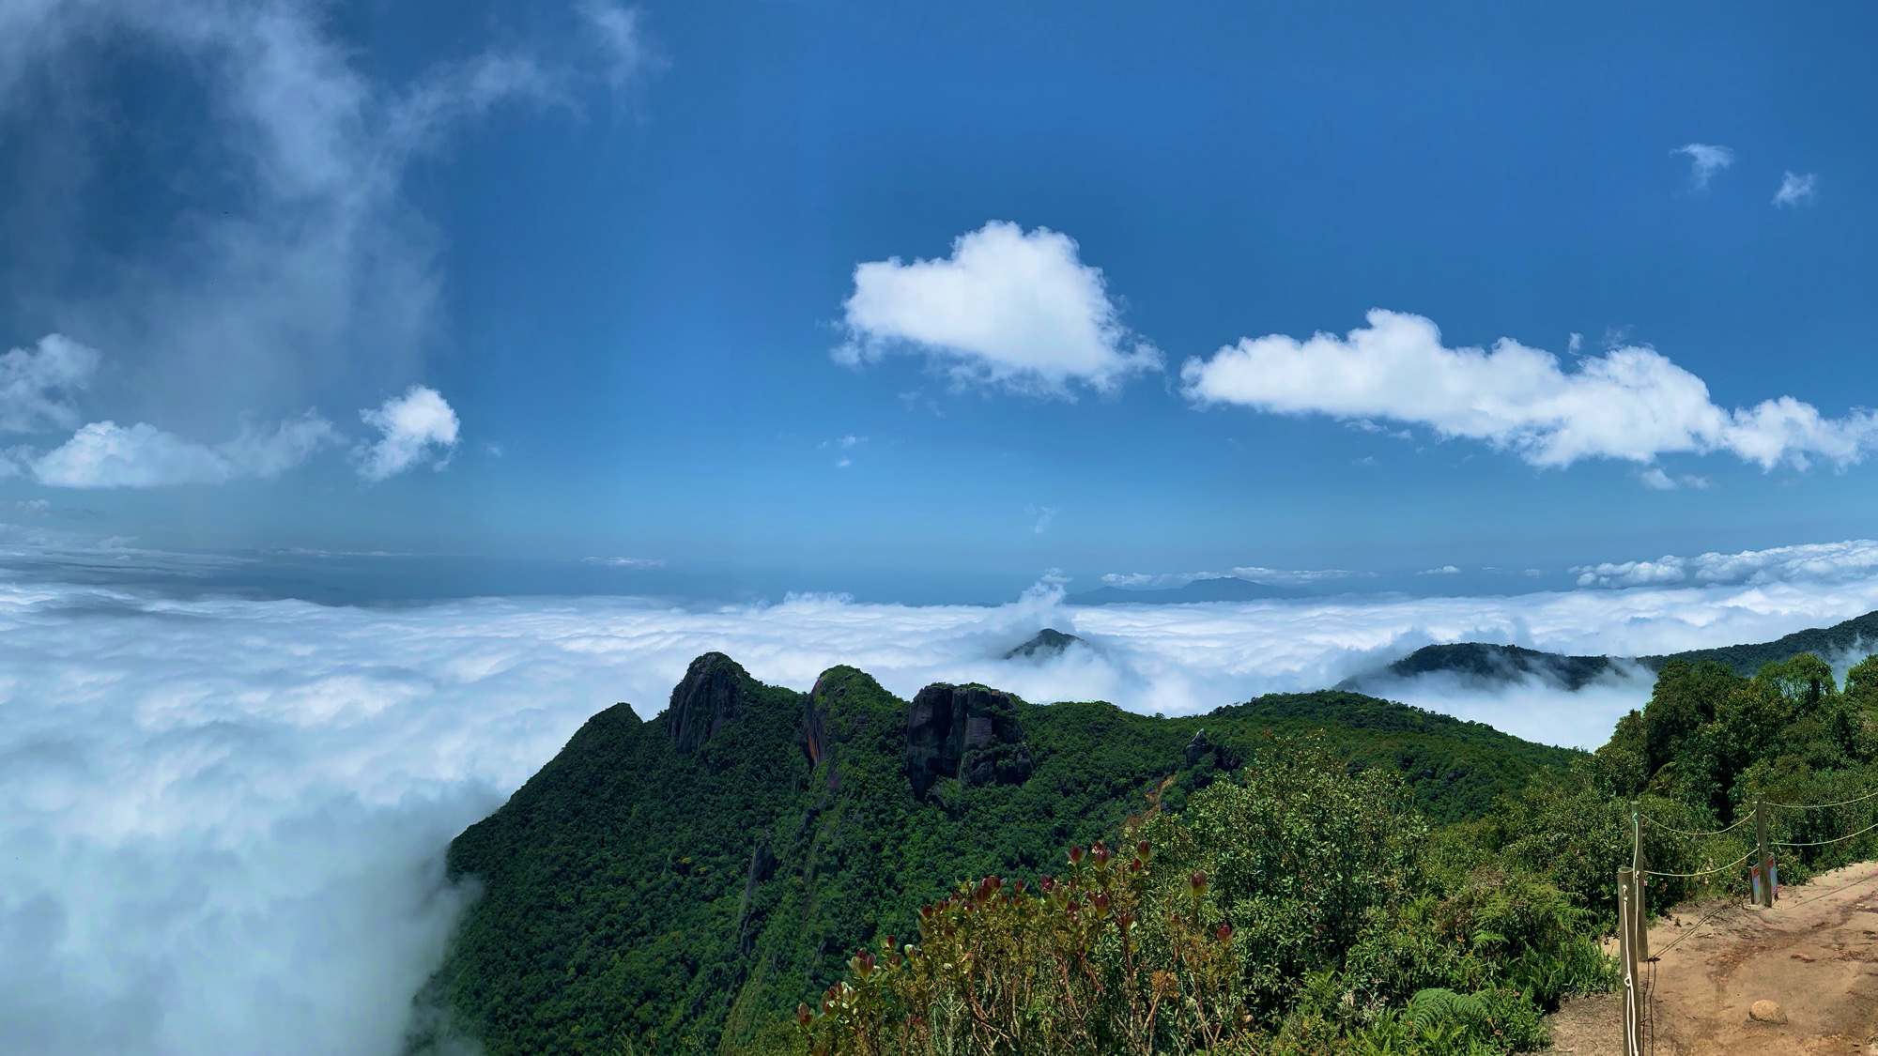


Ricardo Hirata
Professor
CEPAS|USP
Universidade de São Paulo rhirata@usp.br

